Slide 1
MÓDULO 2 · BLOCO 05 · LABS 6 A 10
Wi-Fi 6 na bancada
Labs 6 a 10
Cinco labs sobre o mesmo par de placas: o companion visto pelo shell, a associação que acontece sozinha, dois jeitos de provisionar, um dispositivo IoT completo em miniatura, e o mesmo payload viajando por três transportes. Números reais da bancada, não exemplos.
nRF54LM20-DK (B) + nRF7002-EB II
NCS v3.4.0
comms/06 a 10
console na 1ª VCOM
M2 · IA EMBARCADA & CONECTIVIDADE
01
Notes:
Glossário deste slide:
DK — Development Kit: a placa de desenvolvimento (nRF54LM20-DK).
EB II — nRF7002 Expansion Board II: o shield com o nRF7002 que encaixa na DK.
NCS — nRF Connect SDK.
VCOM — Virtual COM port: a porta serial que o chip de interface da DK cria no PC.

Slide 2
BLOCO 05 · OS LABS
Os cinco labs
Uma DK e uma EB II por aluno. A EB II não sai do conector P17 em nenhum lab; o que muda é o firmware.
1
Lab 6 · shell da Nordic
nenhuma linha de aplicação. device list, wifi scan, connect, status, ps: o companion cru
2
Lab 7 · associação programática
minha_rede.conf e um main.c sem shell: o firmware conecta e sobe IP sozinho, em ~7 s
3
Lab 8a e 8b · provisionamento
a DK vira AP e recebe por HTTPS; ou anuncia por BLE e recebe por GATT. Mesmo protobuf, mesmo cofre
4
Lab 9 · o lab central
código do curso: telemetria, botão, LED e reconexão com backoff, por TCP puro
5
Lab 10 · um payload, três transportes
o firmware do lab 9 recompilado com HTTP e MQTT. Bytes, FLASH, RAM e o custo do polling, medidos
M2 · IA EMBARCADA & CONECTIVIDADE
02
Notes:
Glossário deste slide:
OS — Operating System.
DK — Development Kit: a placa de desenvolvimento (nRF54LM20-DK).
EB II — nRF7002 Expansion Board II: o shield com o nRF7002 que encaixa na DK.
P17 — Conector de expansão da LM20-DK onde a EB II encaixa.
IP — Internet Protocol: o endereçamento e o roteamento entre redes.
AP — Access Point, ponto de acesso: quem anuncia a rede e dá acesso a ela (o roteador).
HTTPS — HTTP sobre TLS.
BLE — Bluetooth Low Energy: o rádio de 2,4 GHz do próprio nRF54LM20.
GATT — Generic Attribute Profile: o modelo de serviços e características do BLE.
protobuf — Protocol Buffers: serialização binária com schema (.proto). Serializa, não criptografa.
LED — Light-Emitting Diode.
TCP — Transmission Control Protocol: conexão confiável, em ordem.
HTTP — Hypertext Transfer Protocol: pedido/resposta; o cliente sempre inicia.
MQTT — Message Queuing Telemetry Transport: publish/subscribe por meio de um broker.
FLASH — Memória não volátil de programa (2 MB no nRF54LM20).
RAM — Random Access Memory: a memória de trabalho (511 KB no nRF54LM20).

Slide 3
BLOCO 05 · OS LABS
Kit e convenções
Cópias do SDK, com ORIGEM
minha_rede.conf
Cada lab é uma app independente em comms/. Os que vêm do SDK trazem cabeçalho ORIGEM: e cada mudança marcada ALTERADO PELO CURSO. Os labs 9 e 13 são código do curso.
SSID e senha da rede da sala, num fragmento rastreado e vazio. Sem ele preenchido o build falha na configuração, de propósito. git checkout nele antes de qualquer commit.
Console na primeira VCOM
Blobs e prefixo de imagem
Com a EB II, o overlay move o console para a uart30. Quem vem do Channel Sounding (segunda VCOM) precisa trocar. Abra as duas e veja qual responde.
west blobs fetch nrf_wifi uma vez. -D<pasta>_SHIELD="nrf7002eb2" e -D<pasta>_SNIPPET=nrf70-wifi em toda linha de build. 7 a 12 min por build limpo.
M2 · IA EMBARCADA & CONECTIVIDADE
03
Notes:
Glossário deste slide:
OS — Operating System.
SDK — Software Development Kit.
SSID — Service Set Identifier: o nome da rede Wi-Fi.
VCOM — Virtual COM port: a porta serial que o chip de interface da DK cria no PC.
EB II — nRF7002 Expansion Board II: o shield com o nRF7002 que encaixa na DK.

Slide 4
06
Lab 6 · O shell de Wi-Fi
O shell de Wi-Fi da Nordic sobre a EB II, sem lógica de aplicação. Cada comando fala direto com o driver e o wpa_supplicant. É a base de que os labs 7, 8 e 11 partem.
M2 · IA EMBARCADA & CONECTIVIDADE
04
Notes:
Glossário deste slide:
EB II — nRF7002 Expansion Board II: o shield com o nRF7002 que encaixa na DK.

Slide 5
LAB 6 · SHELL
device list e wifi scan
A observação que rende aula: a rede da bancada aparece duas vezes, mesmo SSID, BSSIDs diferentes. É um AP com dois rádios — e o -b 2/5 do connect escolhe qual.
Campo | O que é | Na bancada
spi@c8000 (READY) | o barramento SPI até o nRF7002. Sem ele, o shield não está encaixado | spi22, 8 MHz
wlan0 (READY) | a interface que o driver nrf_wifi criou por cima do SPI. Sem wlan0, wifi scan não adianta | só uart30 na lista: a uart20 sumiu
SSID (len) | nome da rede e comprimento. `len 0` é rede oculta | 26 redes na captura
Chan (Band) | 1–14 é 2,4 GHz; 36 e acima é 5 GHz | canal 6 e canal 52
RSSI | dBm, sempre negativo: −34 forte, −90 no limite | −34 a −83
Security | OPEN, WPA2-PSK, WPA2 Enterprise... define o -k do connect | -k 1 = WPA2-PSK
BSSID | o MAC do rádio do AP, não do AP inteiro | ...58:CF (2,4) e ...58:CE (5)
MFP | Management Frame Protection, 802.11w: protege contra deauth forjado | Disable no scan, Optional no status
M2 · IA EMBARCADA & CONECTIVIDADE
05
Notes:
Glossário deste slide:
SSID — Service Set Identifier: o nome da rede Wi-Fi.
AP — Access Point, ponto de acesso: quem anuncia a rede e dá acesso a ela (o roteador).
SPI — Serial Peripheral Interface: barramento serial de 4 fios entre o host e o nRF7002 (8 MHz na EB II).
RSSI — Received Signal Strength Indication: potência do sinal recebido, em dBm (negativo).
WPA2 — Wi-Fi Protected Access 2 (2004): segurança com cifra CCMP/AES; -PSK usa senha compartilhada.
PSK — Pre-Shared Key: a senha da rede, compartilhada por todos os clientes.
BSSID — Basic Service Set Identifier: o endereço MAC do rádio do AP.
MAC — Medium Access Control: a camada que decide quem transmite e quando; também o endereço de hardware da interface.
MFP — Management Frame Protection (802.11w): protege quadros de gerência, como deauth.

Slide 6
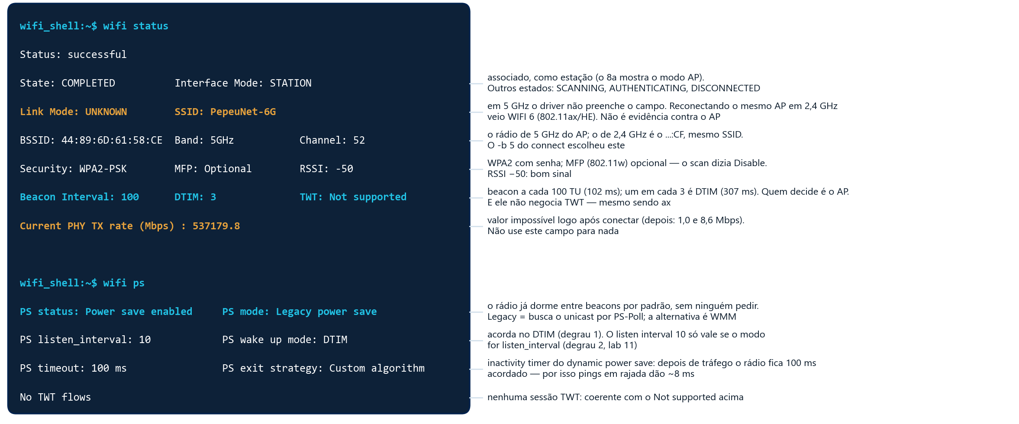
LAB 6 · SHELL
O log de wifi status e wifi ps
Resposta real da bancada, conectado no rádio de 5 GHz da ONT. Três eventos em ~250 ms no connect: Key negotiation completed (WPA2), CTRL-EVENT-CONNECTED (o link) e net_dhcpv4: Received (o IP).
M2 · IA EMBARCADA & CONECTIVIDADE
06
Notes:
Glossário deste slide:
ONT — Optical Network Terminal: o modem/roteador da fibra, o AP da bancada.
WPA2 — Wi-Fi Protected Access 2 (2004): segurança com cifra CCMP/AES; -PSK usa senha compartilhada.
IP — Internet Protocol: o endereçamento e o roteamento entre redes.
STA — Station, estação: o dispositivo que entra na rede de um AP. O kit é STA.
AP — Access Point, ponto de acesso: quem anuncia a rede e dá acesso a ela (o roteador).
SSID — Service Set Identifier: o nome da rede Wi-Fi.
BSSID — Basic Service Set Identifier: o endereço MAC do rádio do AP.
MFP — Management Frame Protection (802.11w): protege quadros de gerência, como deauth.
RSSI — Received Signal Strength Indication: potência do sinal recebido, em dBm (negativo).
PHY — Physical layer: a camada física do rádio (modulação, taxa). 86 Mbps de PHY não são 86 Mbps de dados.
TU — Time Unit do 802.11: 1024 µs. Beacon interval 100 TU = 102,4 ms.
DTIM — Delivery TIM: o TIM especial que aparece a cada N beacons e anuncia tráfego broadcast/multicast. Não é outro mecanismo: é um TIM privilegiado.
TWT — Target Wake Time (Wi-Fi 6): a estação negocia com o AP o próprio horário de acordar. Opcional no AP.
PS — Power Save: modo de economia em que o rádio dorme entre beacons.
PS-Poll — Quadro que a estação manda ao AP para buscar um quadro unicast guardado (Legacy Power Save).
WMM — Wi-Fi Multimedia: QoS por classes; WMM Power Save é a alternativa ao Legacy PS.
LI — Listen Interval: de quantos em quantos beacons a estação promete acordar (vai no quadro de associação).

Slide 7
07
Lab 7 · Conectar sem shell
O sta da Nordic com minha_rede.conf. Sem shell: o firmware conecta e sobe IP sozinho. É aqui que entra a convenção de credencial que os labs 9, 11, 12 e 13 reaproveitam.
M2 · IA EMBARCADA & CONECTIVIDADE
07
Notes:
Glossário deste slide:
IP — Internet Protocol: o endereçamento e o roteamento entre redes.

Slide 8
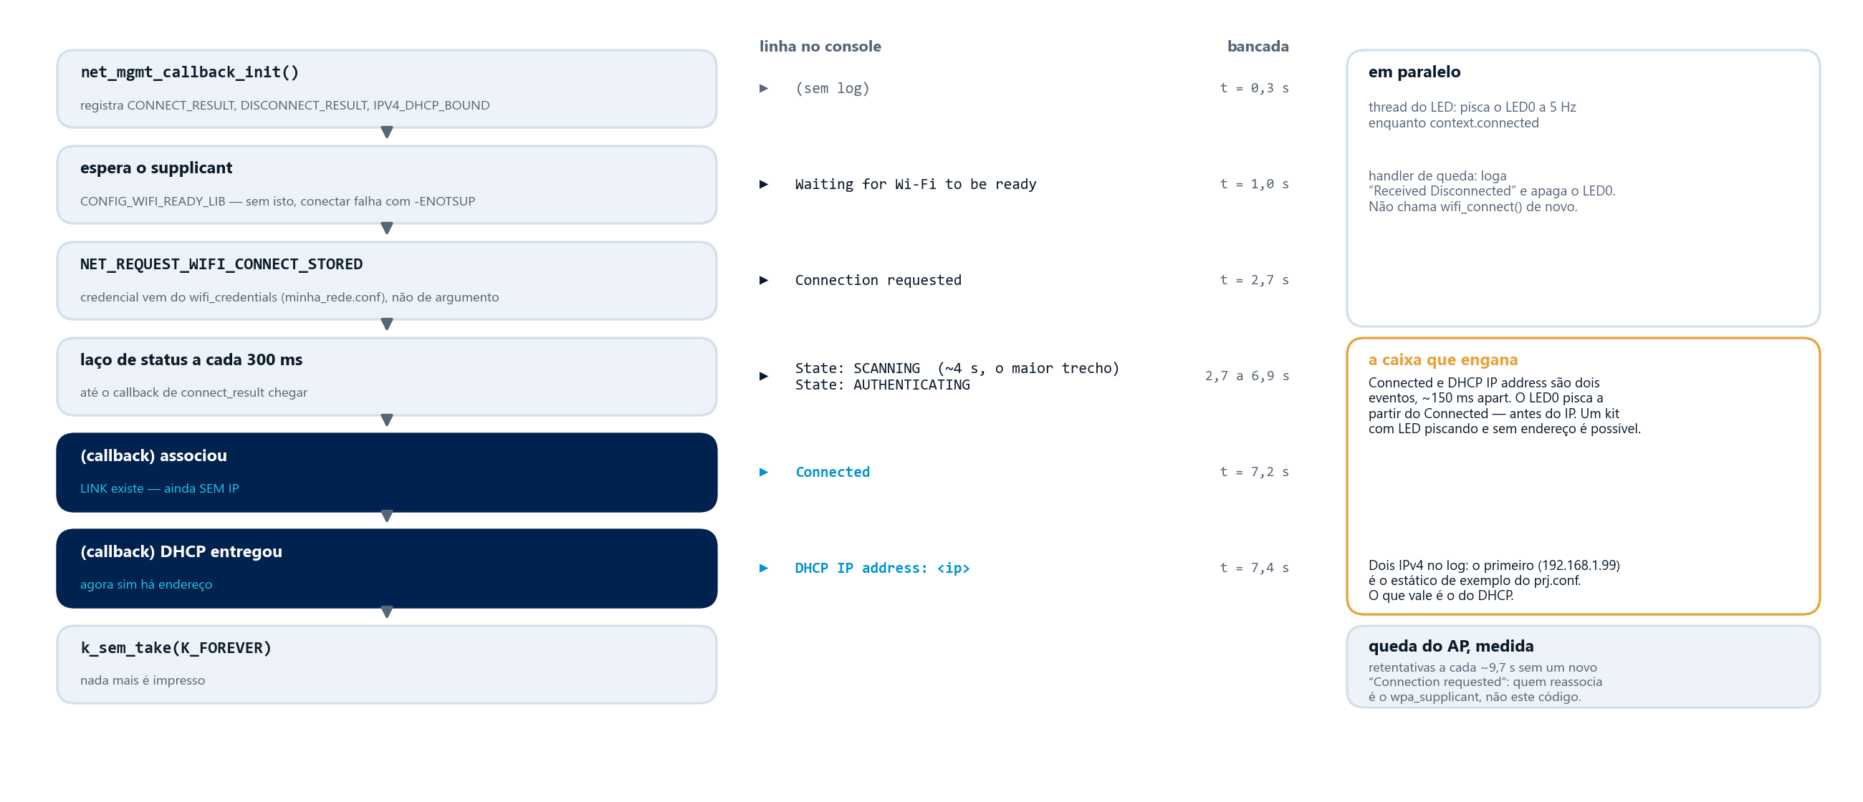
LAB 7 · STA
O fluxo do main.c e o log
Copiado do SDK sem divergência. Cada caixa está amarrada à linha que produz no console: é assim que se lê o log sem abrir o código. Connected e DHCP IP address são dois eventos.
M2 · IA EMBARCADA & CONECTIVIDADE
08
Notes:
Glossário deste slide:
STA — Station, estação: o dispositivo que entra na rede de um AP. O kit é STA.
SDK — Software Development Kit.
DHCP — Dynamic Host Configuration Protocol: o cliente pede endereço, máscara e gateway ao roteador (discover, offer, request, ack).
IP — Internet Protocol: o endereçamento e o roteamento entre redes.
LED — Light-Emitting Diode.
IPv4 — Internet Protocol versão 4: endereços de 32 bits (192.168.x.x).

Slide 9
LAB 7 · STA
Do reset ao IP em 7 s
Quem lê o log de cima para baixo e para no primeiro IP aponta CONFIG_LAB_SERVIDOR_IP dos labs 9 e 13 para o endereço errado.
7 s
4 s
150 ms
2
reset → IP
de varredura
link → IP
IPv4 no log
tempo de máquina
o maior trecho
dois eventos
só um vale
Connection requested aos 2,7 s; Connected aos 7,2; DHCP IP address aos 7,4
State: SCANNING a cada 300 ms entre 2,7 e 6,9 s. Se o kit demora bem mais, o gargalo não é o firmware
o LED0 pisca a partir do Connected, antes do IP. Um kit com LED piscando e sem endereço é possível
o primeiro (192.168.1.99) é o estático de exemplo do prj.conf. O que vale é o DHCP IP address
M2 · IA EMBARCADA & CONECTIVIDADE
09
Notes:
Glossário deste slide:
STA — Station, estação: o dispositivo que entra na rede de um AP. O kit é STA.
IP — Internet Protocol: o endereçamento e o roteamento entre redes.
DHCP — Dynamic Host Configuration Protocol: o cliente pede endereço, máscara e gateway ao roteador (discover, offer, request, ack).
LED — Light-Emitting Diode.
IPv4 — Internet Protocol versão 4: endereços de 32 bits (192.168.x.x).

Slide 10
LAB 7 · STA
Quando o AP cai
Em nenhum momento aparece um segundo Connection requested. Essa linha só sai de wifi_connect(), chamada uma vez. As retentativas a cada ~9,7 s são do wpa_supplicant, não deste código.
t | Linha | Leitura
15:40,557 | sta: Received Disconnected | o hotspot foi desligado; o LED0 apaga
15:45,584 | State: COMPLETED com RSSI: -9999 | status obsoleto: o sentinela de “sem medida” é o sinal visual de link morto
15:50,200 | Connection failed (4) | 1ª retentativa
15:59,826 | Connection failed (4) | 2ª, ~9,6 s depois
16:09,568 | Connected | 3ª, ~9,7 s depois, já com o hotspot de volta
16:09,589 | DHCP IP address: 10.151.38.218 | 21 ms depois, e o mesmo IP: o lease valia, o cliente só renovou
Para o aluno: o kit volta sozinho, em até ~10 s depois de o AP voltar, sem reset. O que o main.c faz na queda é logar e apagar o LED0 — só isso.
M2 · IA EMBARCADA & CONECTIVIDADE
10
Notes:
Glossário deste slide:
STA — Station, estação: o dispositivo que entra na rede de um AP. O kit é STA.
AP — Access Point, ponto de acesso: quem anuncia a rede e dá acesso a ela (o roteador).
RSSI — Received Signal Strength Indication: potência do sinal recebido, em dBm (negativo).
DHCP — Dynamic Host Configuration Protocol: o cliente pede endereço, máscara e gateway ao roteador (discover, offer, request, ack).
IP — Internet Protocol: o endereçamento e o roteamento entre redes.

Slide 11
08
Lab 8a e 8b · Provisionamento
A credencial chega em tempo de execução. Por HTTPS num SoftAP que a própria DK sobe, ou por GATT sobre o BLE do nRF54LM20. O protocolo e o cofre são os mesmos.
M2 · IA EMBARCADA & CONECTIVIDADE
11
Notes:
Glossário deste slide:
HTTPS — HTTP sobre TLS.
DK — Development Kit: a placa de desenvolvimento (nRF54LM20-DK).
GATT — Generic Attribute Profile: o modelo de serviços e características do BLE.
BLE — Bluetooth Low Energy: o rádio de 2,4 GHz do próprio nRF54LM20.

Slide 12
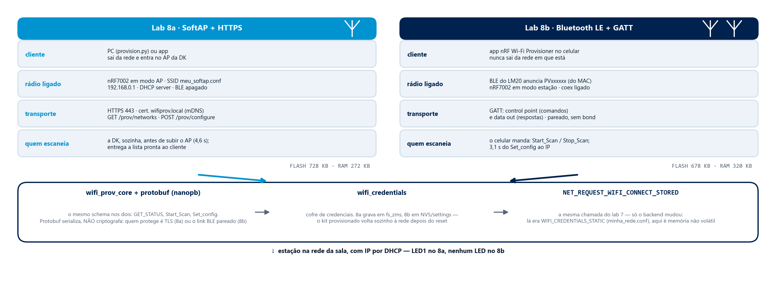
LAB 8A E 8B · PROVISIONAMENTO
Provisionar por SoftAP ou por BLE
No 8a o cliente sai da rede e entra no AP da DK; no 8b o celular nunca sai de onde está. No 8a a DK escaneia sozinha antes de subir o AP; no 8b o celular manda escanear.
M2 · IA EMBARCADA & CONECTIVIDADE
12
Notes:
Glossário deste slide:
BLE — Bluetooth Low Energy: o rádio de 2,4 GHz do próprio nRF54LM20.
AP — Access Point, ponto de acesso: quem anuncia a rede e dá acesso a ela (o roteador).
DK — Development Kit: a placa de desenvolvimento (nRF54LM20-DK).
HTTPS — HTTP sobre TLS.
TLS — Transport Layer Security: cifra e autentica uma conexão (HTTPS = HTTP sobre TLS).
mDNS — Multicast DNS: resolve nomes .local por multicast na rede local, sem servidor.
DHCP — Dynamic Host Configuration Protocol: o cliente pede endereço, máscara e gateway ao roteador (discover, offer, request, ack).
GATT — Generic Attribute Profile: o modelo de serviços e características do BLE.
MAC — Medium Access Control: a camada que decide quem transmite e quando; também o endereço de hardware da interface.
protobuf — Protocol Buffers: serialização binária com schema (.proto). Serializa, não criptografa.
nanopb — Implementação de protobuf para C embarcado, usada pelo wifi_prov_core.
NVS — Non-Volatile Storage: backend de settings em flash (lab 8b).
ZMS — Zephyr Memory Storage: backend de settings mais novo, usado no lab 8a.
FLASH — Memória não volátil de programa (2 MB no nRF54LM20).
RAM — Random Access Memory: a memória de trabalho (511 KB no nRF54LM20).
LED — Light-Emitting Diode.
IP — Internet Protocol: o endereçamento e o roteamento entre redes.

Slide 13
LAB 8A · SOFTAP
Lab 8a: nomes, endereços e certificado
O certificado se amarra ao hostname, não ao SSID: trocar o SSID não obriga a regerar nada; trocar o hostname obriga. Sem --certificate o provision.py aceita qualquer servidor — cifrado, mas sem autenticar.
O quê | Valor | De onde vem | Único por kit?
SSID do SoftAP | nrf-wifiprov ou o seu | meu_softap.conf — rastreado com valor, não é segredo | sim: é a única coisa que os kits disputam no ar
SSID da rede-alvo | a rede da sala | digitado no provision.py ou no app | não
Hostname | wifiprov → wifiprov.local | CONFIG_NET_HOSTNAME + mDNS | não: cada SoftAP é uma rede isolada
Certificado | CN / SAN = wifiprov.local | certs/*.pem, registrado no boot (0,03 s) | não — e a chave privada é pública: é do SDK
IP do AP · porta | 192.168.0.1 · 443 | Kconfig da biblioteca softap_wifi_provision | não
Recursos | GET /prov/networks · POST /prov/configure | protobuf, não HTML: não é um formulário web | —
Do boot ao SoftAP no ar: 5,6 s, dos quais 4,6 s de varredura. O momento didático é a DK escanear por você e entregar a lista pronta — o aluno escolhe de uma lista real.
M2 · IA EMBARCADA & CONECTIVIDADE
13
Notes:
Glossário deste slide:
SSID — Service Set Identifier: o nome da rede Wi-Fi.
mDNS — Multicast DNS: resolve nomes .local por multicast na rede local, sem servidor.
CN — Common Name: o nome principal no certificado.
SAN — Subject Alternative Name: os nomes de host que um certificado cobre.
SDK — Software Development Kit.
IP — Internet Protocol: o endereçamento e o roteamento entre redes.
AP — Access Point, ponto de acesso: quem anuncia a rede e dá acesso a ela (o roteador).
Kconfig — O sistema de configuração do Zephyr: as opções CONFIG_* do prj.conf.
protobuf — Protocol Buffers: serialização binária com schema (.proto). Serializa, não criptografa.
DK — Development Kit: a placa de desenvolvimento (nRF54LM20-DK).

Slide 14
LAB 8A · SOFTAP
Protobuf não criptografa
O log imprime o corpo cru do POST: dá para ler o SSID e a senha na coluna ASCII. Protobuf é serialização, não segurança. Quem protege a senha no ar é o TLS por baixo.
A linha parseada censura (passphrase: xxxxxx); a do corpo cru não. O Verify do app falha no 8a (o kit não responde mDNS depois de virar estação) — provisionou; só a confirmação falha.
[00:03:19] on_url: > /prov/configure (POST) on_body length: 42
0a 1b 0a 0b 50 65 70 65 75 4e 65 74 2d 36 47 12 |....Pepe uNet-6G.
06 44 89 6d 61 58 cf 18 01 20 06 28 04 12 0b 47 |.D.maX.. . .(...G
6f 70 69 67 6f 70 69 21 32 31 |opigopi! 21
[00:03:19] ssid: PepeuNet-6G, bssid: 44:89:6D:61:58:CF, passphrase: xxxxxx, sectype: 4
[00:03:20] Provisioning completed
[00:03:22] PSM disabled -> Network connected -> DHCP IP address: 192.168.15.19
[00:05:22] PSM enabled
M2 · IA EMBARCADA & CONECTIVIDADE
14
Notes:
Glossário deste slide:
SSID — Service Set Identifier: o nome da rede Wi-Fi.
ASCII — A tabela de caracteres básica; a coluna à direita de um hex dump.
TLS — Transport Layer Security: cifra e autentica uma conexão (HTTPS = HTTP sobre TLS).
mDNS — Multicast DNS: resolve nomes .local por multicast na rede local, sem servidor.
DHCP — Dynamic Host Configuration Protocol: o cliente pede endereço, máscara e gateway ao roteador (discover, offer, request, ack).
IP — Internet Protocol: o endereçamento e o roteamento entre redes.

Slide 15
LAB 8B · BLE
8a × 8b: o que muda
O 8b gasta menos FLASH e mais RAM que o 8a. Contraria o argumento com que a Nordic apresentou o SoftAP (“evita incluir a pilha Bluetooth”): nesta montagem a pilha BLE saiu 50 KB mais barata em flash e 48 KB mais cara em RAM. Só medindo se sabe.
 | 8a · SoftAP + HTTPS | 8b · BLE + GATT
Rádio 2,4 GHz do nRF54LM20 (BLE) | desligado | ligado: anuncia PVxxxxxx, nome derivado do MAC — sem .conf
nRF7002 | modo AP + servidor DHCP | modo estação
Quem escaneia | a DK, sozinha, antes de subir o AP | o celular manda: Start_Scan / Stop_Scan (8,5 s)
O protocolo no log | POST /prov/configure + blob protobuf | GET_STATUS, Start_Scan, Set_config — o mesmo protocolo, legível de graça
Pilhas extras no binário | mbedTLS, HTTP parser, mDNS, DHCP server | Bluetooth + NRF70_SR_COEX (o árbitro entra sozinho)
FLASH · RAM medidos | 728140 B (34,9%) · 271813 B (52,0%) | 678024 B (32,5%) · 320304 B (61,2%)
Verify do app | falha (mDNS) | funciona: o link GATT continua aberto
O que persiste | a credencial Wi-Fi (fs_zms) | a credencial Wi-Fi (NVS). O bond BLE não: BT_BONDABLE=n
No 8b há dois rádios transmitindo em 2,4 GHz dentro do mesmo kit pela primeira vez no módulo. NRF70_SR_COEX_RF_SWITCH cai para n porque a EB II nesta placa não declara a chave de RF. É o assunto do lab 12.
M2 · IA EMBARCADA & CONECTIVIDADE
15
Notes:
Glossário deste slide:
BLE — Bluetooth Low Energy: o rádio de 2,4 GHz do próprio nRF54LM20.
FLASH — Memória não volátil de programa (2 MB no nRF54LM20).
RAM — Random Access Memory: a memória de trabalho (511 KB no nRF54LM20).
HTTPS — HTTP sobre TLS.
GATT — Generic Attribute Profile: o modelo de serviços e características do BLE.
MAC — Medium Access Control: a camada que decide quem transmite e quando; também o endereço de hardware da interface.
AP — Access Point, ponto de acesso: quem anuncia a rede e dá acesso a ela (o roteador).
DHCP — Dynamic Host Configuration Protocol: o cliente pede endereço, máscara e gateway ao roteador (discover, offer, request, ack).
DK — Development Kit: a placa de desenvolvimento (nRF54LM20-DK).
protobuf — Protocol Buffers: serialização binária com schema (.proto). Serializa, não criptografa.
HTTP — Hypertext Transfer Protocol: pedido/resposta; o cliente sempre inicia.
mDNS — Multicast DNS: resolve nomes .local por multicast na rede local, sem servidor.
NVS — Non-Volatile Storage: backend de settings em flash (lab 8b).
EB II — nRF7002 Expansion Board II: o shield com o nRF7002 que encaixa na DK.
RF — Radiofrequência; chave de RF é o switch de antena entre BLE e Wi-Fi (ausente na EB II desta placa).

Slide 16
09
Lab 9 · Telemetria por TCP
Código do curso. Um dispositivo IoT completo em miniatura: telemetria periódica, um botão que sobe na hora, e um LED que o servidor acende. Três gestos — e o terceiro é o que separa os transportes.
M2 · IA EMBARCADA & CONECTIVIDADE
16
Notes:
Glossário deste slide:
TCP — Transmission Control Protocol: conexão confiável, em ordem.
LED — Light-Emitting Diode.

Slide 17
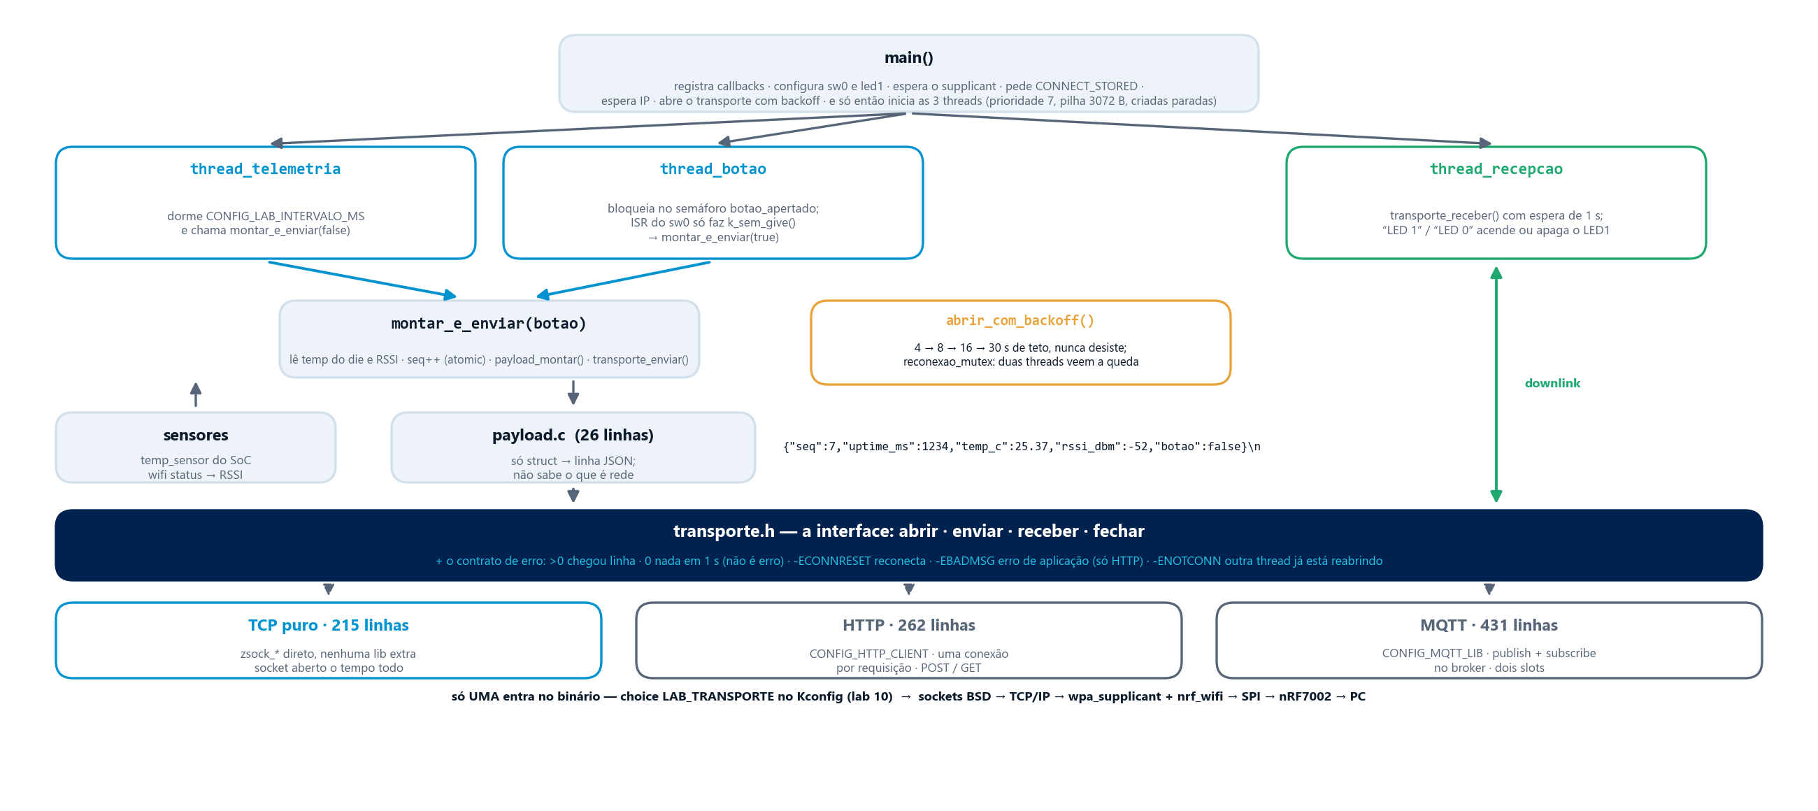
LAB 9 · TCP
A arquitetura do firmware
O main() orquestra a partida e só larga as threads depois de a rede estar de pé. As duas de uplink chamam a mesma montar_e_enviar(); a ISR do botão só libera um semáforo. Abaixo de transporte.h, uma implementação por binário.
M2 · IA EMBARCADA & CONECTIVIDADE
17
Notes:
Glossário deste slide:
TCP — Transmission Control Protocol: conexão confiável, em ordem.
ISR — Interrupt Service Routine: o código que roda na interrupção; não deve fazer trabalho pesado.
RSSI — Received Signal Strength Indication: potência do sinal recebido, em dBm (negativo).
JSON — JavaScript Object Notation: texto estruturado em chaves e valores; o payload do lab 9.
HTTP — Hypertext Transfer Protocol: pedido/resposta; o cliente sempre inicia.
MQTT — Message Queuing Telemetry Transport: publish/subscribe por meio de um broker.
BSD — Berkeley Software Distribution: a API de sockets clássica (socket, connect, send, recv), que o Zephyr expõe como zsock_*.
SPI — Serial Peripheral Interface: barramento serial de 4 fios entre o host e o nRF7002 (8 MHz na EB II).
LED — Light-Emitting Diode.
PC — Personal Computer.

Slide 18
LAB 9 · TCP
O payload e os três gestos
{"seq":7,"uptime_ms":1234,"temp_c":25.37,"rssi_dbm":-52,"botao":false} — uma linha JSON, 74 bytes, terminada em \n. O formato existe duas vezes (payload.c no firmware, payload_ref.py no PC) e tem de bater.
Campo | Origem | Por quê
seq | contador atômico | ensina perda e reconexão: o buraco na sequência é informação honesta sobre o link, sem depender dele para se descrever
uptime_ms | k_uptime_get() | referência temporal. A amostra do botão caiu em 181399 ms, entre periódicas em 180058 e 182060: fura o ritmo
temp_c | temp_sensor do SoC, em centésimos | grandeza física independente do rádio: encoste o dedo no chip e ela sobe
rssi_dbm | wifi status | um campo entre outros, como um produto faz. Caiu de −48 para −55 nas amostras de botão: a mão perto da antena
botao | sw0 | true só na amostra disparada pelo botão
Os três gestos: telemetria a cada CONFIG_LAB_INTERVALO_MS (↑), botão sw0 (↑, imediato), e l / d no wifi_server.py acendendo o LED1 (↓). O último só existe se houver downlink — e é ele que faz o lab 10 valer.
M2 · IA EMBARCADA & CONECTIVIDADE
18
Notes:
Glossário deste slide:
TCP — Transmission Control Protocol: conexão confiável, em ordem.
JSON — JavaScript Object Notation: texto estruturado em chaves e valores; o payload do lab 9.
PC — Personal Computer.
SoC — System on Chip: CPU, memória e rádio no mesmo chip (nRF54LM20).

Slide 19
LAB 9 · TCP
Reconexão com backoff
abrir_com_backoff() nunca desiste: 4 → 8 → 16 → 30 s de teto. Na quinta tentativa imprime a lista do que conferir — inclusive o firewall do Windows, a causa mais comum. Quando o servidor sobe, o kit entra sozinho, sem reset.
Retorno de `transporte_receber()` | Significa | O que a thread faz
> 0 | chegou uma linha | interpreta LED 1 / LED 0
0 | nada chegou em 1 s | não é erro — conexão presumida viva, tenta de novo
-ECONNRESET | o outro lado fechou | reconecta
-EBADMSG | erro de aplicação, não de conexão (só o HTTP produz) | loga e segue — reabrir não resolveria
-ENOTCONN | outra thread já está no meio de abrir a conexão nova | espera 100 ms e tenta de novo — reconectar aqui abriria uma segunda conexão por cima
outro < 0 | erro de rede | reconecta, protegida por reconexao_mutex
Grave o kit antes de subir o servidor: é o jeito mais barato de ver a escada do backoff. E depois que funciona, o console fica mudo — só falha gera linha. A prova está do lado do servidor.
M2 · IA EMBARCADA & CONECTIVIDADE
19
Notes:
Glossário deste slide:
TCP — Transmission Control Protocol: conexão confiável, em ordem.
LED — Light-Emitting Diode.
HTTP — Hypertext Transfer Protocol: pedido/resposta; o cliente sempre inicia.

Slide 20
10
Lab 10 · Um payload, três transportes
Sem firmware próprio: o lab 9 recompilado escolhendo outra opção da choice LAB_TRANSPORTE. O main.c não muda uma linha. Muda qual transporte.c entra no binário.
M2 · IA EMBARCADA & CONECTIVIDADE
20

Slide 21
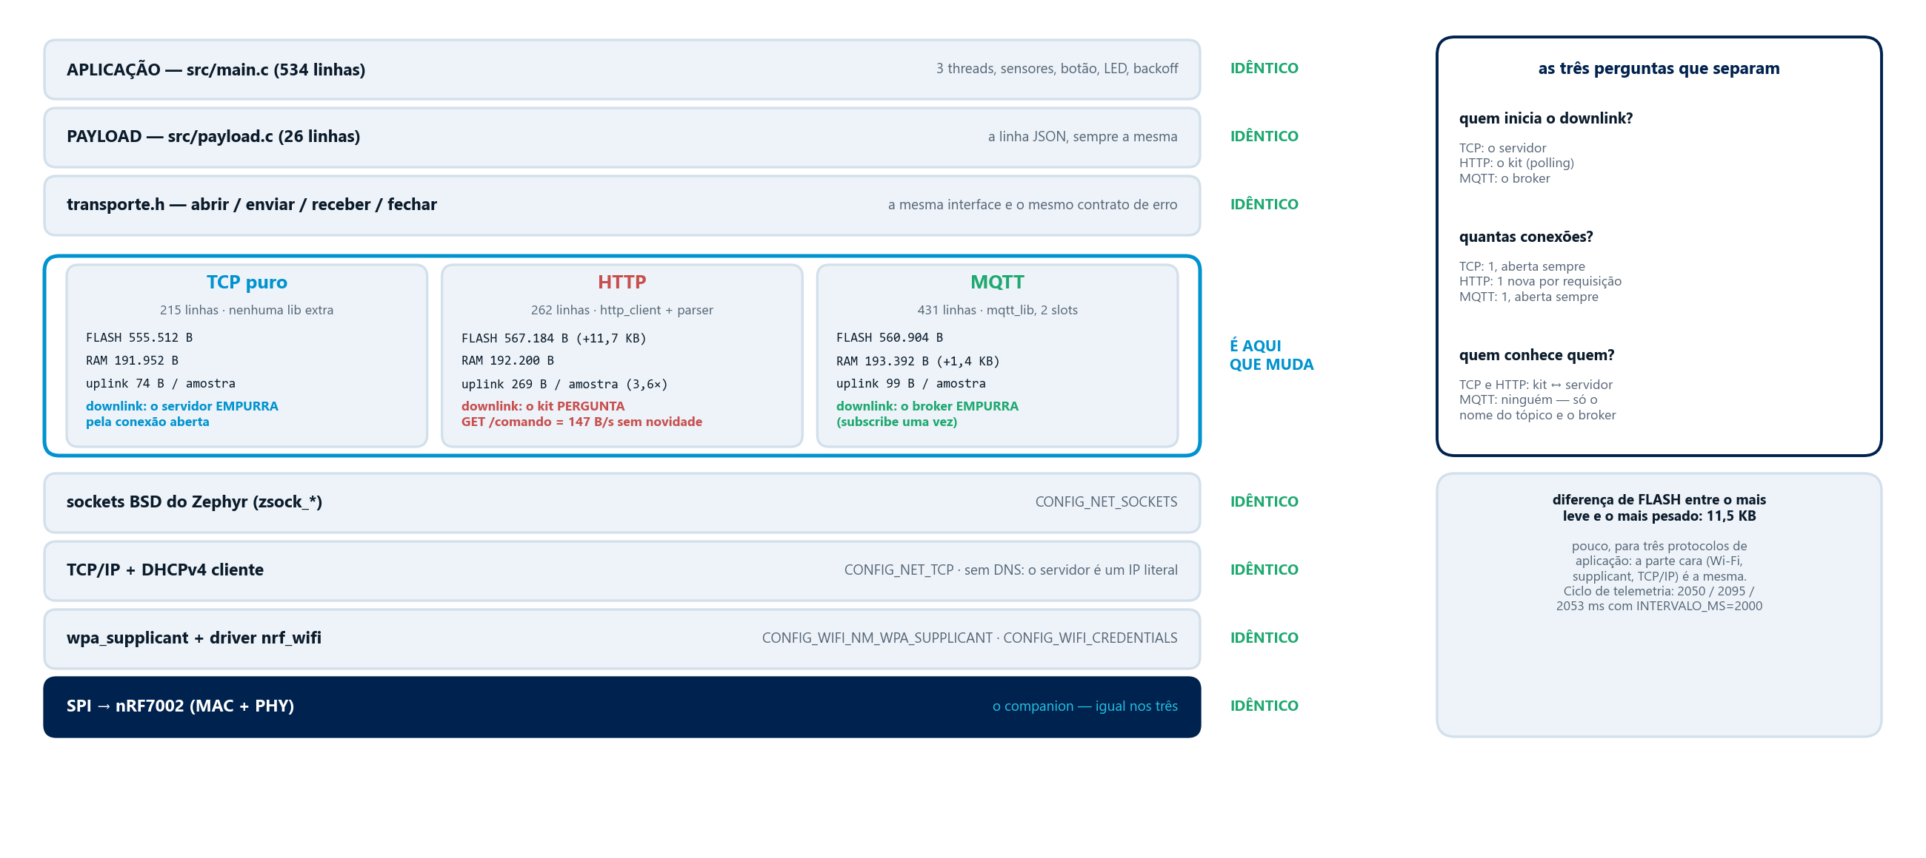
LAB 10 · HTTP E MQTT
TCP, HTTP e MQTT na pilha
Os três falam TCP. HTTP e MQTT não substituem o TCP: empilham-se sobre ele. É o mal-entendido mais comum sobre o trio, e a pilha mostra por quê.
M2 · IA EMBARCADA & CONECTIVIDADE
21
Notes:
Glossário deste slide:
HTTP — Hypertext Transfer Protocol: pedido/resposta; o cliente sempre inicia.
MQTT — Message Queuing Telemetry Transport: publish/subscribe por meio de um broker.
TCP — Transmission Control Protocol: conexão confiável, em ordem.
BSD — Berkeley Software Distribution: a API de sockets clássica (socket, connect, send, recv), que o Zephyr expõe como zsock_*.
DHCP — Dynamic Host Configuration Protocol: o cliente pede endereço, máscara e gateway ao roteador (discover, offer, request, ack).
DNS — Domain Name System: traduz nomes em endereços IP.
IP — Internet Protocol: o endereçamento e o roteamento entre redes.
SPI — Serial Peripheral Interface: barramento serial de 4 fios entre o host e o nRF7002 (8 MHz na EB II).
MAC — Medium Access Control: a camada que decide quem transmite e quando; também o endereço de hardware da interface.
PHY — Physical layer: a camada física do rádio (modulação, taxa). 86 Mbps de PHY não são 86 Mbps de dados.
FLASH — Memória não volátil de programa (2 MB no nRF54LM20).
RAM — Random Access Memory: a memória de trabalho (511 KB no nRF54LM20).

Slide 22
LAB 10 · HTTP E MQTT
Downlink: empurrar ou perguntar
HTTP request/response não tem primitiva de push: o servidor não inicia conexão para um kit atrás de NAT/DHCP. O polling é estrutural do protocolo, não detalhe deste lab.
 | TCP puro | HTTP | MQTT
Uplink (telemetria) | send() no socket aberto | POST /telemetria por amostra, cabeçalho a cada vez | PUBLISH no tópico
Downlink (LED) | o servidor empurra pela mesma conexão | o kit pergunta: GET /comando a cada 1 s | o broker empurra para quem assinou <tópico>/comando
Custo sem novidade | 0 | 147 B por consulta — 147 B/s só para saber que não há comando | 0
Conexões | 1, aberta o tempo todo | 1 nova por requisição | 1, aberta o tempo todo, com o broker
Quem conhece quem | kit ↔ servidor | kit ↔ servidor | ninguém: kit e assinante só conhecem o broker e o nome do tópico
Ferramenta no PC | wifi_server.py | wifi_http_server.py | mosquitto + wifi_mqtt_sub.py
A terceira pergunta é a que mais rende: no MQTT o assinante rodava em localhost e o kit apontava para um IP — e nenhum dos dois precisou saber do outro. Só do tópico.
M2 · IA EMBARCADA & CONECTIVIDADE
22
Notes:
Glossário deste slide:
HTTP — Hypertext Transfer Protocol: pedido/resposta; o cliente sempre inicia.
MQTT — Message Queuing Telemetry Transport: publish/subscribe por meio de um broker.
NAT — Network Address Translation: o roteador esconde a rede interna atrás de um IP; por isso o servidor não abre conexão para o kit.
DHCP — Dynamic Host Configuration Protocol: o cliente pede endereço, máscara e gateway ao roteador (discover, offer, request, ack).
TCP — Transmission Control Protocol: conexão confiável, em ordem.
LED — Light-Emitting Diode.
PC — Personal Computer.
IP — Internet Protocol: o endereçamento e o roteamento entre redes.

Slide 23
LAB 10 · HTTP E MQTT
FLASH, RAM e bytes por amostra
Entre o mais leve e o mais pesado, 11,5 KB de FLASH: pouco para três protocolos de aplicação. A parte cara (Wi-Fi, supplicant, TCP/IP) é a mesma nos três. Ciclo com CONFIG_LAB_INTERVALO_MS=2000.
 | FLASH | RAM | Uplink por amostra | Ciclo
TCP puro | 555512 B (26,64%) | 191952 B (36,68%) | 74 B | 2050 ms
HTTP | 567184 B (27,20%) | 192200 B (36,73%) | 269 B (176 de POST + 93 de 200 OK) | 2095 ms
MQTT | 560904 B (26,90%) | 193392 B (36,96%) | 99 B (cabeçalho + nome do tópico) | 2053 ms
TCP e MQTT mediam ~3000 ms e o HTTP parecia mais rápido: era um mutex segurado durante o poll. Medir os três lado a lado revelou um bug que o código não revelou.
M2 · IA EMBARCADA & CONECTIVIDADE
23
Notes:
Glossário deste slide:
HTTP — Hypertext Transfer Protocol: pedido/resposta; o cliente sempre inicia.
MQTT — Message Queuing Telemetry Transport: publish/subscribe por meio de um broker.
FLASH — Memória não volátil de programa (2 MB no nRF54LM20).
RAM — Random Access Memory: a memória de trabalho (511 KB no nRF54LM20).
TCP — Transmission Control Protocol: conexão confiável, em ordem.
IP — Internet Protocol: o endereçamento e o roteamento entre redes.

Slide 24
RESUMO
Resumo dos labs 6 a 10
O shell mostra o companion cru: um AP com dois rádios, TWT: Not supported, rádio já dormindo.
Associar e ter IP são dois eventos. Na queda, quem reconecta é o wpa_supplicant, não o main.c.
Provisionar é o mesmo protobuf por dois rádios — e protobuf não criptografa.
Um payload, três transportes. O downlink separa: TCP e MQTT empurram, HTTP pergunta (147 B/s por nada).
~7 s
42 B
74 B
11,5 KB
do reset ao IP
4 s de varredura
de protobuf com a
senha legível em ASCII
por amostra em TCP
269 em HTTP, 99 em MQTT
de FLASH entre o
transporte mais leve e o mais pesado
Segurar o dado e variar a camada: foi assim no Channel Sounding, e é assim aqui. A comparação só é honesta quando o payload não muda.
M2 · IA EMBARCADA & CONECTIVIDADE
24
Notes:
Glossário deste slide:
AP — Access Point, ponto de acesso: quem anuncia a rede e dá acesso a ela (o roteador).
TWT — Target Wake Time (Wi-Fi 6): a estação negocia com o AP o próprio horário de acordar. Opcional no AP.
IP — Internet Protocol: o endereçamento e o roteamento entre redes.
protobuf — Protocol Buffers: serialização binária com schema (.proto). Serializa, não criptografa.
TCP — Transmission Control Protocol: conexão confiável, em ordem.
MQTT — Message Queuing Telemetry Transport: publish/subscribe por meio de um broker.
HTTP — Hypertext Transfer Protocol: pedido/resposta; o cliente sempre inicia.
ASCII — A tabela de caracteres básica; a coluna à direita de um hex dump.
FLASH — Memória não volátil de programa (2 MB no nRF54LM20).

